Slide 1
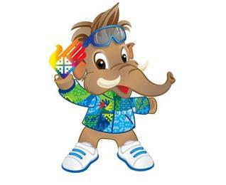
Ханты-Мансийск встречает Сурдоолимпиаду – 2015
Автор презентации
Корчагина Людмила Фёдоровна
учитель начальных классов
МБОУ СОШ № 6
г. Ханты- Мансийск
Notes:
Ханты-Мансийск встречает Сурдоолимпиаду – 2015

Slide 2
Очень символично, что талисманом 18-й зимней Сурдлимпиады стал мамонтенок – животное, которое является визитной карточкой Севера.
Notes:
Очень символично, что талисманом 18-й зимней Сурдлимпиады стал мамонтенок – животное, которое является визитной карточкой Севера.

Slide 3
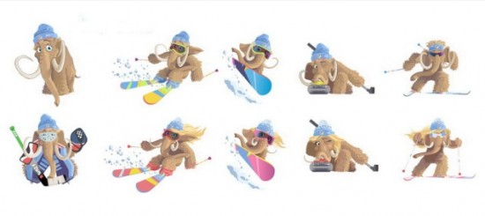
Мамонтенок олицетворяет собой всю природную мощь и красоту края. Немного шаловливый, но искренний взгляд мамонтенка символизирует не только хрустальную чистоту рек и озер Восточной Сибири, но и открытость русской души.
Notes:
Мамонтенок олицетворяет собой всю природную мощь и красоту края. Немного шаловливый, но искренний взгляд мамонтенка символизирует не только хрустальную чистоту рек и озер Восточной Сибири, но и открытость русской души.

Slide 4
Логотипом игр стала человеческая ладонь. Ладонь – неотъемлемая часть в общении слабослышащих людей. Она изображена в виде птицы тетерев. Тетерев - птица, символизирующая богатство югорской культуры.
Notes:
Логотипом игр стала человеческая ладонь. Ладонь – неотъемлемая часть в общении слабослышащих людей. Она изображена в виде птицы тетерев. Тетерев - птица, символизирующая богатство югорской культуры.

Slide 5
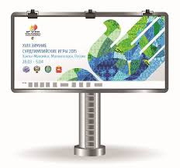
Общий колорит этого логотипа выполнен в цветах флага Югры и дополнительно отображает символ слияния двух великих сибирских рек — Оби и Иртыша . Цвет подобран не случайно: красно-оранжевый означает энергичность и движение, а синий и фиолетовый – стойкость.
Notes:
Общий колорит этого логотипа выполнен в цветах флага Югры и дополнительно отображает символ слияния двух великих сибирских рек — Оби и Иртыша . Цвет подобран не случайно: красно-оранжевый означает энергичность и движение, а синий и фиолетовый – стойкость.

Slide 6
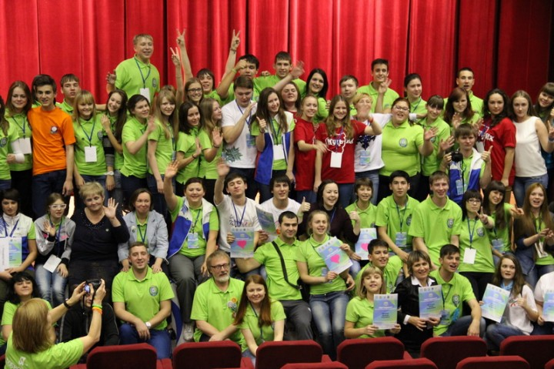
В Сурдлимпийских играх 2015 года в Ханты-Мансийске планируют принять участие свыше 1000 слабослышащих и глухих спортсменов более чем из 30 стран мира. Волонтёры из
разных городов
изучают
язык жестов
Notes:
В Сурдлимпийских играх 2015 года в Ханты-Мансийске планируют принять участие свыше 1000 слабослышащих и глухих спортсменов более чем из 30 стран мира. Волонтёры из
разных городов
изучают
язык жестов

Slide 7
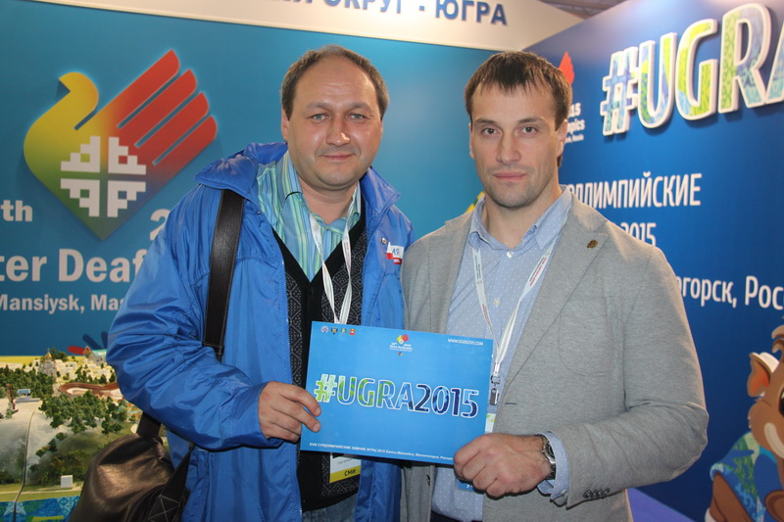
За путёвки на эти соревнования боролись и югорские спортсмены: сноубордистка Мария Подоровская из Сургута и Ханты-Мансийские лыжники Сергей Ермилов, Алексей Грошев и Степан Кузнецов – все они в прошлом году стали чемпионами мира.
Notes:
За путёвки на эти соревнования боролись и югорские спортсмены: сноубордистка Мария Подоровская из Сургута и Ханты-Мансийские лыжники Сергей Ермилов, Алексей Грошев и Степан Кузнецов – все они в прошлом году стали чемпионами мира.

Slide 8
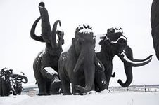
Для любителей спорта Югры, России и мира представится замечательная возможность увидеть жаркие схватки спортсменов в гостеприимном Ханты-Мансийске.
Notes:
Для любителей спорта Югры, России и мира представится замечательная возможность увидеть жаркие схватки спортсменов в гостеприимном Ханты-Мансийске.

Slide 9
Спасибо за внимание

Slide 10
Шаблон «Зима»
автор Коровина Ирина Николаевна
учитель начальных классов
МБОУ «СОШ №9» г.Сафоново Смоленской области
Использованы ресурсы:http://www.ski.ru/static/355/4_36046.html
http://www.allgrafica.ru/photoshop/ramki/27889-zametel.html
http://arhangel-ok.ru/load/grafika_dlja_sajtov/fajl_snezhinki_3/8-1-0-314
http://www.medaudio.ru/articles/245.htm http://vsekommentarii.com/news/2012/11/09/7625411.htm
http://sibdepo.ru/index.php?newsid=10238
http://newsprom.ru/news/Sport/165745.html http://curiosite.ru/places/21841-biatlonnyy-tsentr.html АУ http://www.ugramegasport.ru/objects/czvs/http://kredit-for-you.ru/?ru=rs&re
http://stadiums.at.ua/news/346
http://www.torrentshunt.ru/torrent236391http://isport.ua/newsarc/page948/
http://www.mirbonus.ru/snoubord/
http://udachno-w6.ru/video/alpinizm/smotret-pochti-kak-tr0n-obzor-mod www.deafnet.ru

